Slide 1
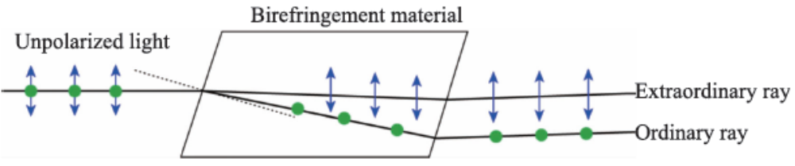
24.5 双折射（birefringence）现象

Slide 2
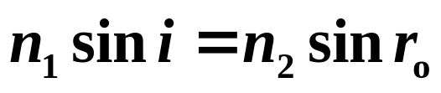
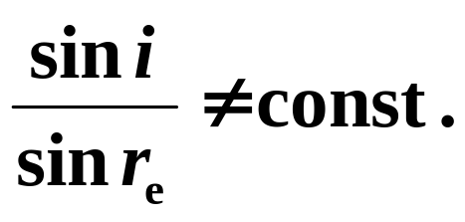
一、双折射的概念
1、双折射：
一束光入
射到各向异性介质时，
自然光
n₁
i
折射光分成两束的现象。
2、寻常光和非寻常光
n₂
r_{e}
(各向异
性介质)
o ⎯ ordinary
r_{o}
e光
o光
e ⎯ extraordinary
o光 ： 遵从折射定律
e光 ： 一般不遵从折射定律
e光折射线也不一定在入射面内。
应当注意，这里所谓o光和e光，只在双折射晶体内部才有意义，射出晶体以后，就无所谓o光和e光了。

Slide 3
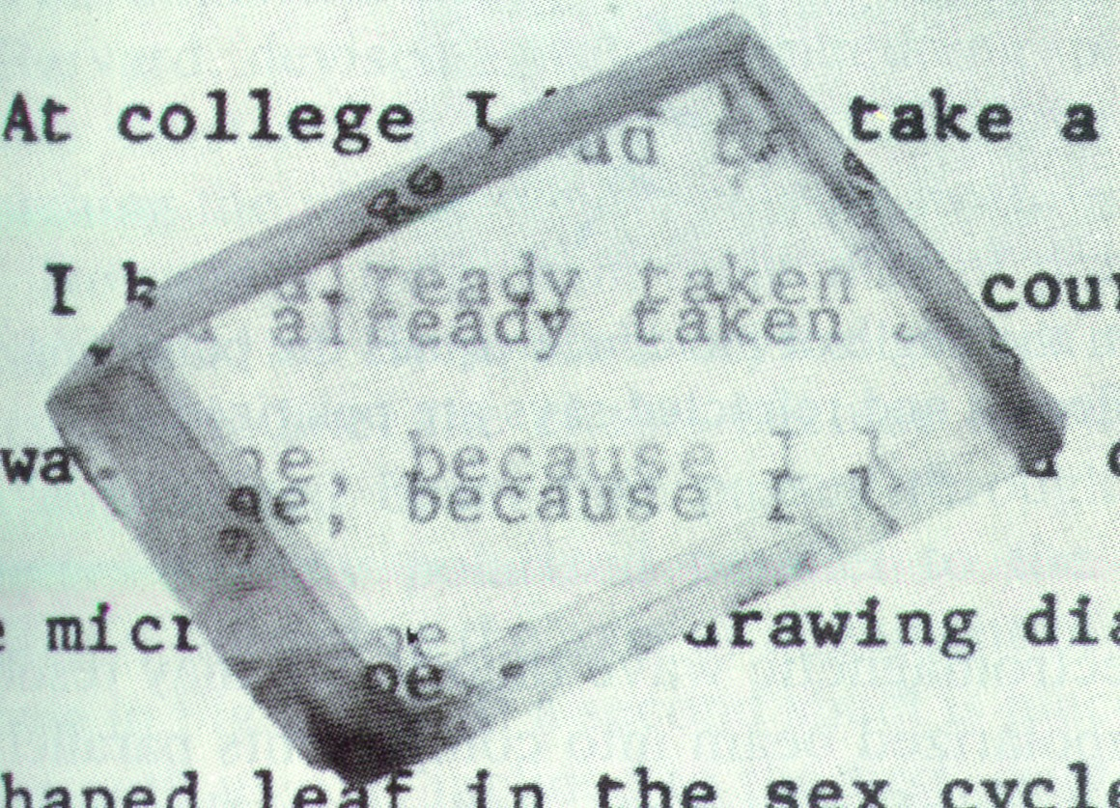
双折射会映射出双像

Slide 4
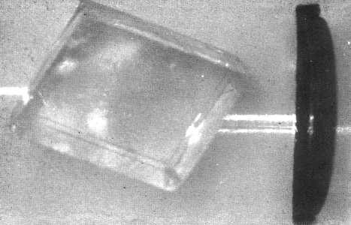
方解石的双折射
e
e
•
以入射方向为
轴旋转方解石
·
·
·
·
·
·
o
•
o
方解石
偏振片
双折射的两
束光振动方
向相互垂直
方解石

Slide 5
当方解石晶体旋转时，
o 光的像不动，
e光的像围绕 o 光的像旋转。
e光的像
纸面
方解石
晶体
双
折
射
光
光
o光的像

Slide 6
继续旋转方解石晶体：
纸面
方解石
晶体
双
折
射
光
光

Slide 7
继续旋转方解石晶体：
纸面
方解石
晶体
双
折
射
光
光

Slide 8
继续旋转方解石晶体：
纸面
方解石
晶体
双
折
射
光
光

Slide 9
继续旋转方解石晶体：
纸面
方解石
晶体
双
折
射
光
光

Slide 10
3、晶体的光轴（optical axis of crystal）
当光在晶体内沿某个特殊方向传播时不发
生双折射，
该方向称为晶体的光轴。
例如，方解石晶体（冰洲石）的光轴：由钝顶角引出的与三个棱边成等角的方向就是光轴。
光轴是一个特殊的方向，
凡平行于此方向的
直线均为光轴。
单轴晶体：只有一个光轴的晶体，如方解石。
双轴晶体：有两个光轴的晶体，如云毋。

Slide 11
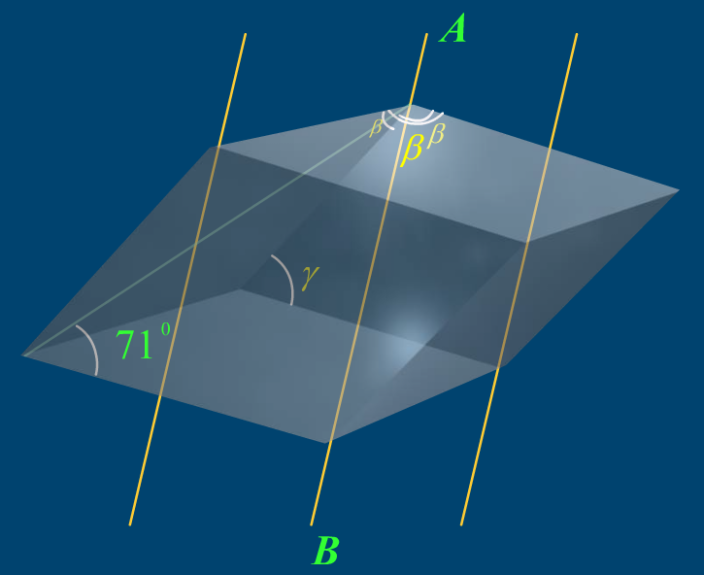
方解石的光轴

Slide 12
4、主平面（principal plane）
晶体中光的传播方向与晶体光轴构成的平面
叫该束光的主平面。
·
e光的
主平面
o光的
主平面
·
·
·
o光
e光
光轴
光轴

Slide 13
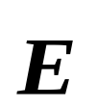

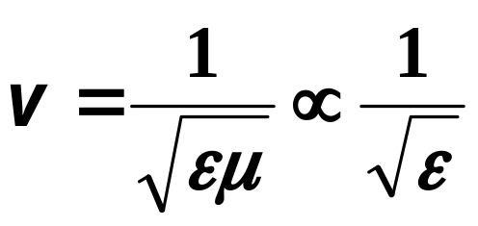
二、晶体的主折射率，正晶体、负晶体
晶体的各向异性：
z
光轴
光矢量 平行于光轴时，
Ca
介电常数为 ε_{z}
CaCO₃
光矢量垂直于光轴时，
C
介电常数为 ε_{x} , ε_{y}
O
ε_{x}= ε_{y} ε_{z,}
光矢量振动方向与晶体光轴的夹角不同，
介电常数就不同，光的传播速度也就不同。

Slide 14
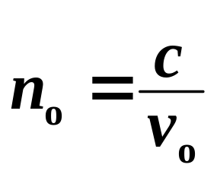
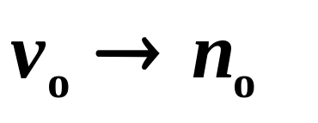
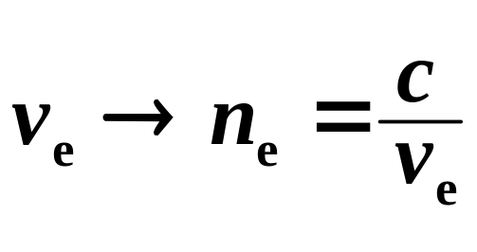
v_{o}Δt
o光：
e光：
·
·
·
·
·
·
·
v_{o}Δt
·
·
·
·
·
·
·
·
·
v_{e}Δt
·
·
·
·
·
·
·
·
光轴
光轴
n_{o} ，n_{e} 称为
晶体的主折射率
正晶体：n_{e}> n_{o}
(v_{e}< v_{o})
负晶体：n_{e}< n_{o}
(v_{e}> v_{o})
光轴
v_{e} Δt
光轴
v_{o}Δt
v_{o}Δt
v_{e}Δt
•
•
点波源
点波源
如：石英、冰
如：方解石、红宝石

Slide 15
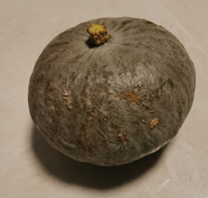
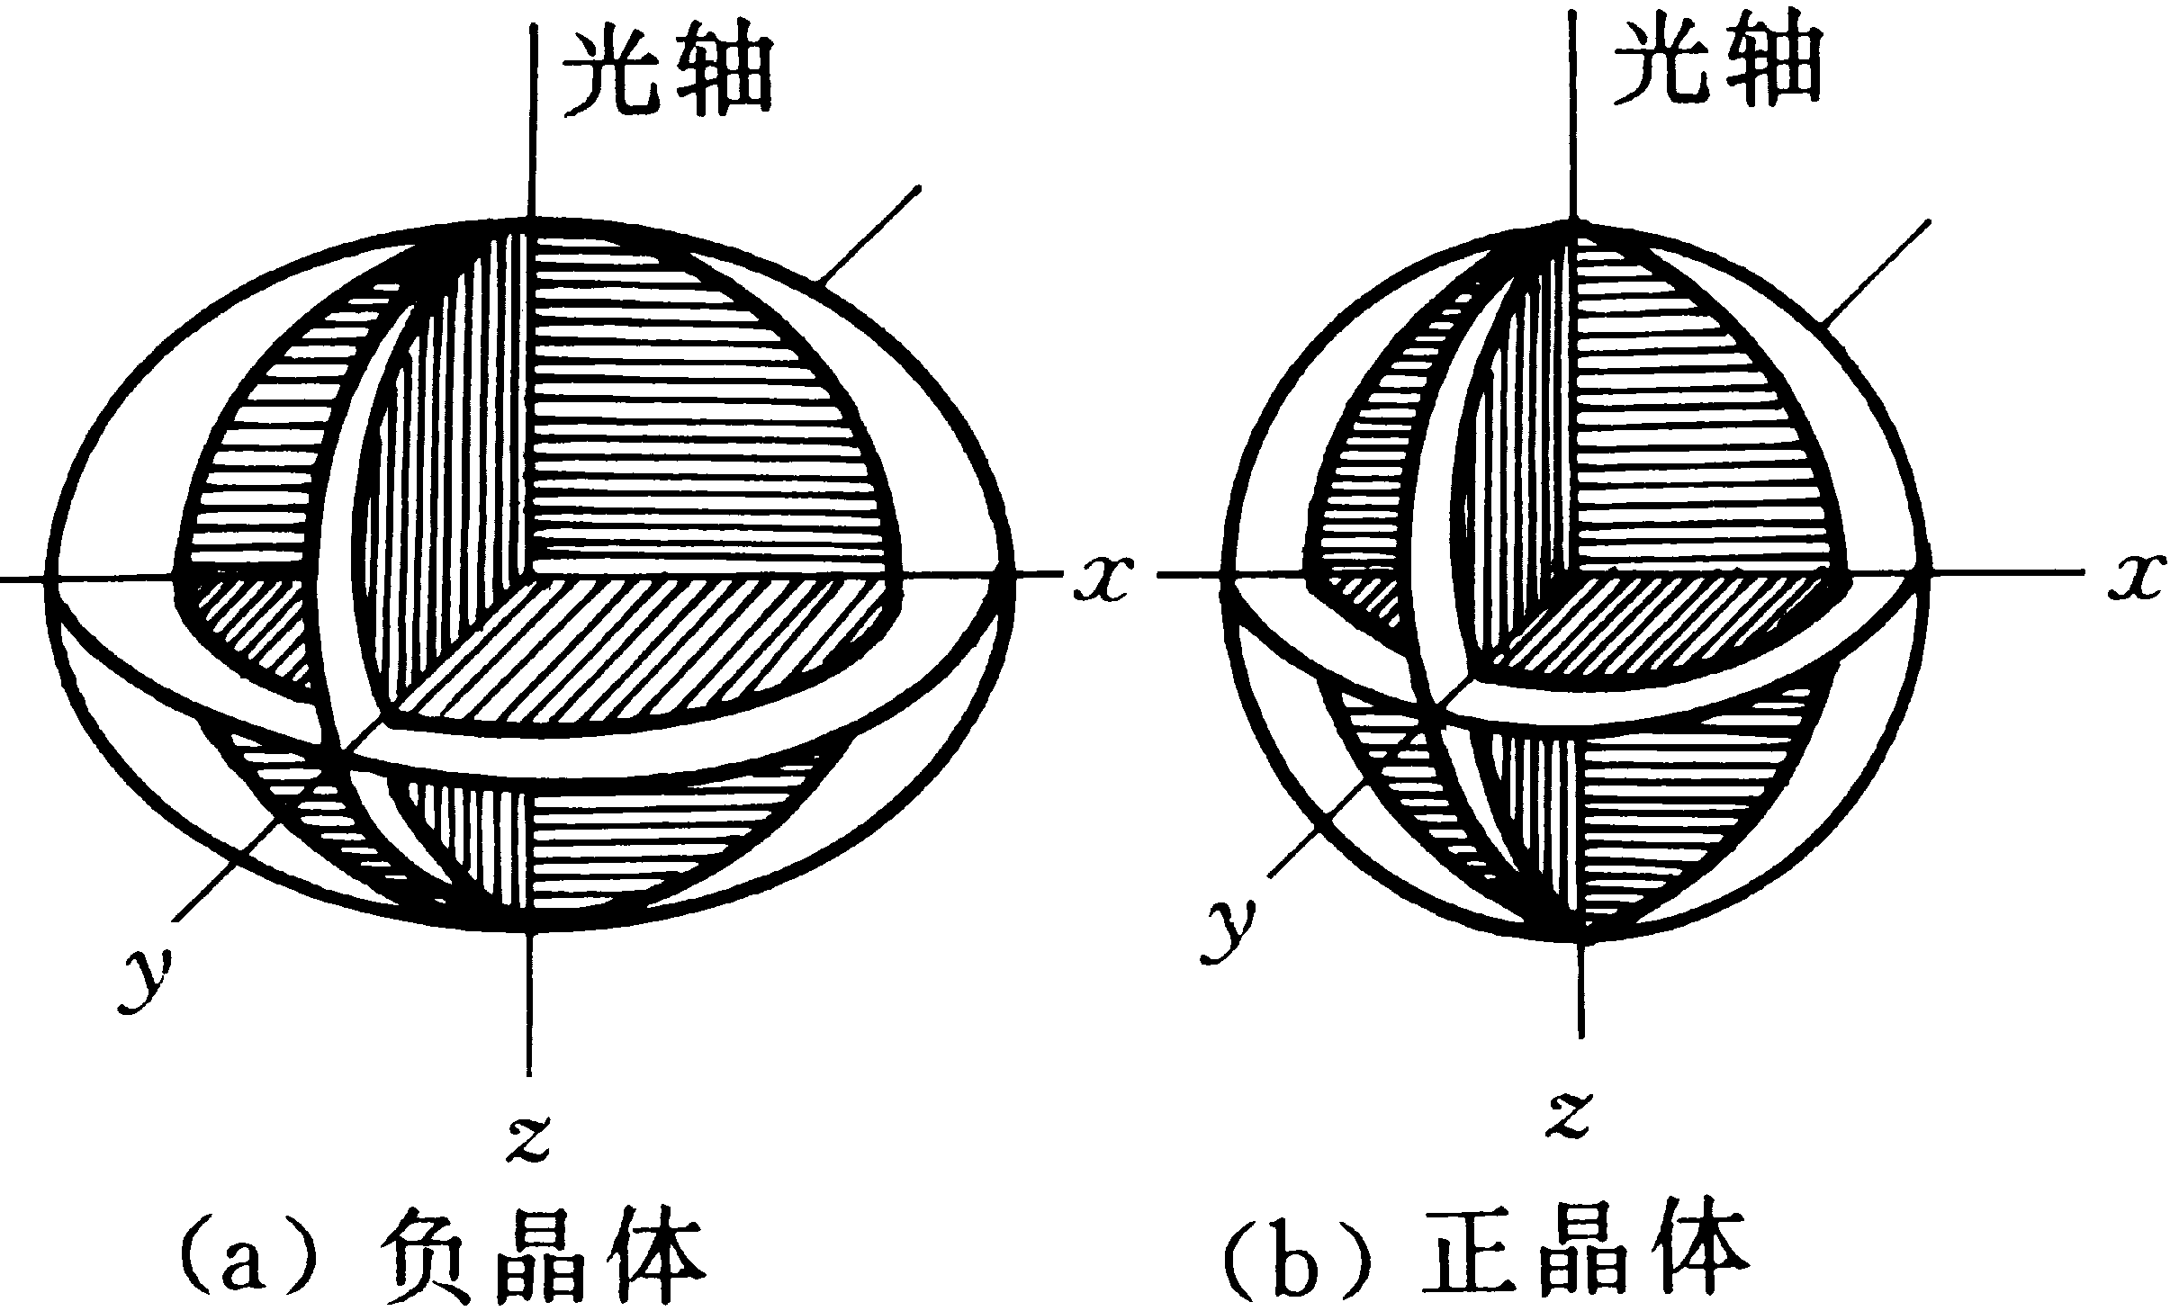

Slide 16
三、单轴晶体中光传播的惠更斯作图法
以惠更斯原理为依据的惠更斯作图法，
是研究光在晶体中传播的重要方法。
下面以负晶体(v_{e} > v_{o})为例，介绍该方法：
1、光轴平行晶体表面，自然光垂直入射
·
·
o、 e方向上虽没分开，
·
·
光轴
·
晶体
但速度上是分开的，
·
·
·
o
o
这仍是双折射。
e
e

Slide 17
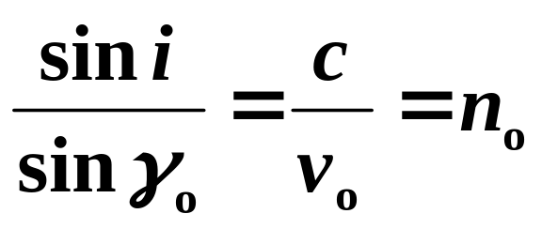

2、光轴平行晶体表面，且垂直入射面，
自然光斜入射
·
·
·
·
·
·
cΔt
i
·
·
v_{o}Δt
•
光轴
v_{e}Δt
r_{e}
·
·
·
晶体
·
r₀
o
e
o
e
在这种特殊的情况下，对e光也可以用折射定律。

Slide 18
3、光轴与晶体表面斜交，自然光垂直入射
·
·
·
·
·
·
晶体
·
光轴
·
·
·
光轴
·
·
·
·
·
方解石
·
o
e
o
e
o
e
这正是前面演示的情形。
此时e光的波面不再与其波射线垂直了。

Slide 19
24.6 椭圆偏振光和圆偏振光
一、晶体起偏器件
1、晶体的二向色性、晶体偏振器
某些晶体对o光和e光的吸收有很大差异，
这叫晶体的二向色性（dichroism）。
对e光
例如，电气石对o光有强烈吸收，
吸收很弱，
用它就可以产生线偏振光。
e光
·
·
·
·
光轴
光轴
电气石

Slide 20
2、偏振棱镜
偏振棱镜可由自然光获得高质量的线偏振光，
它又可分为偏光棱镜和偏光分束棱镜。
偏光棱镜：
可由自然光获得原方向的线偏振光
格兰 — 汤姆孙棱镜
吸收涂层
光轴的取向使e光对应的恰是 n_{e} 。
•
方解石
o
光轴
i
e
·
·
·
·
·
·
·
·
·
·
·
·
加拿大树胶 (n = 1.55)
光轴
方解石
•
n_{o}（1.6584）＞ n（1.55）＞ n_{e}（1.4864）
i > 临界角，o 光全反射了，e 光可通过。

Slide 21
偏光分束棱镜：
可由自然光获得分开的两束线偏振光
沃拉斯顿棱镜
光进入到第1块方解石后，o光和e光在方向上没有分开。
2
·
光轴
1
方解石
o
o
·
·
·
·
·
·
光轴
e
e
·
·
方解石
由于方解石2和方解石1二者光轴垂直，当光进入到方解石2时，o 光变成e光（n_{o}>n_{e}）：光密→光疏；而e光变成o 光：光疏→光密
于是两光束在界面处发生折射而分开。

Slide 22
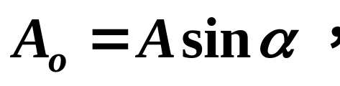
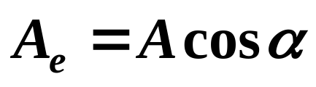
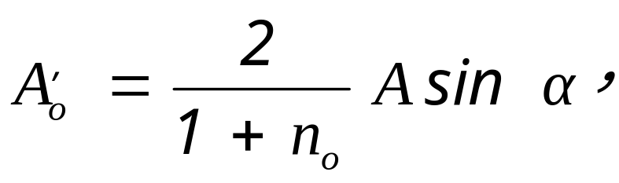
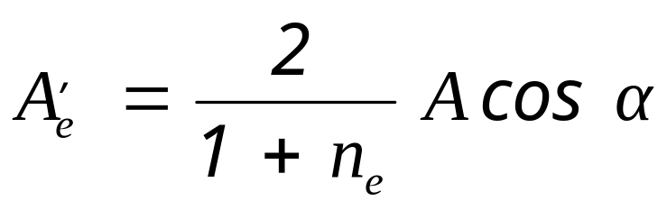
二、晶体相移器件 圆和椭圆偏振光的起偏
晶片：光轴平行表面的晶体薄片。
y
光轴
P
晶片
A_{e}
A
x
A_{e}
A
λ
A_{o}
α
α
椭圆(圆、线)偏振光
A_{o}
线偏振光
光轴
d
光轴
d
晶片左侧：
晶片内：

Slide 23
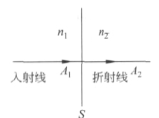

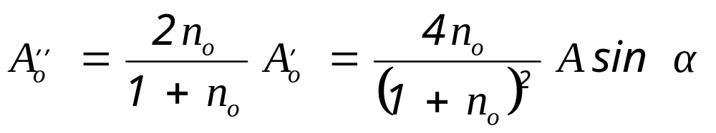
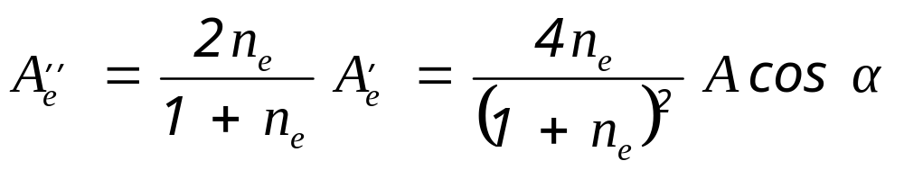
晶片右侧：
从晶片出射的两束光由于出现相位差，
而合成为一束椭圆、圆或线偏振光。

Slide 24
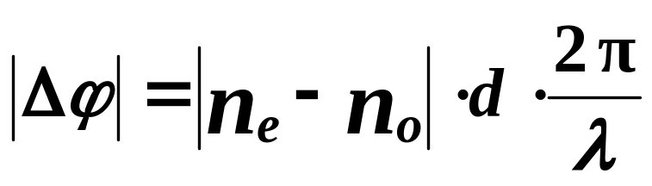
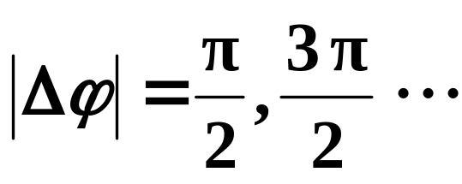
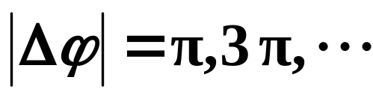
y
晶片
A”_{e}
A
x
λ
α
A”_{o}
线偏振光
椭圆（圆、线）偏振光
光轴
d
光轴
d
在出射点晶片对o、e光产生的附加相位差：
当
，出射光为椭圆(圆)偏振光
当
，出射光仍为线偏振光

Slide 25
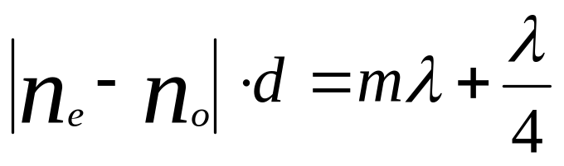
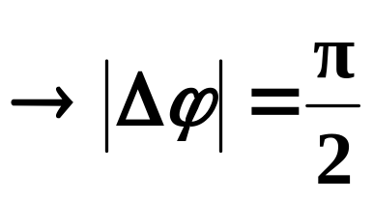

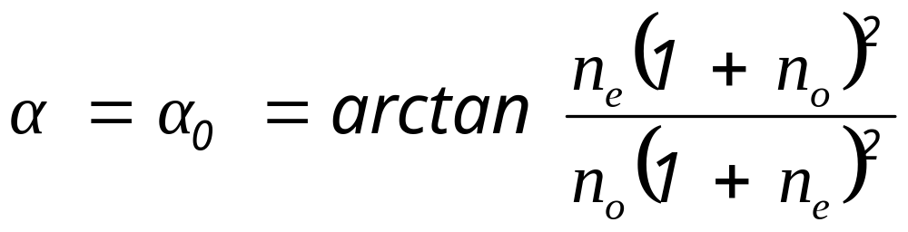

1、四分之一波(晶)片（quarter-wave plate）
厚度满足
m = 0, 1, 2, 3, ⋅⋅⋅
可从线偏振光获得椭圆或圆偏振光（或相反）
故

Slide 26

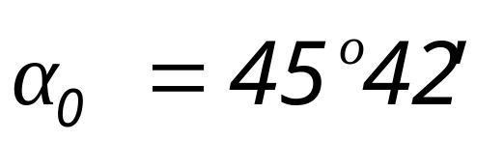
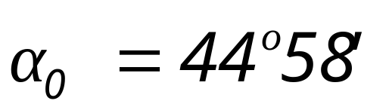
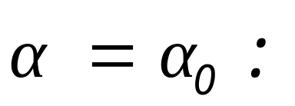
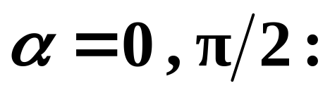
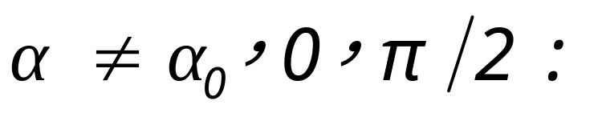
线偏振光→圆偏振光
线偏振光→线偏振光
线偏振光→椭圆偏振光

Slide 27
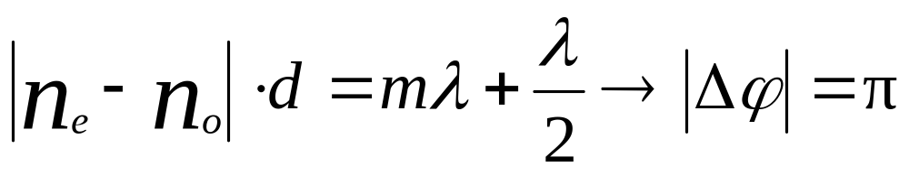
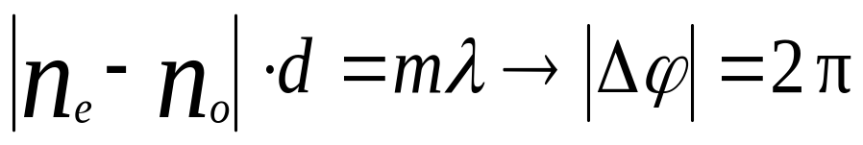
2、二分之一波片
光轴
A_{e}
A_{出}
A_{入}
α
α
A_{o}
m = 0, 1, 2, 3, ⋅⋅⋅
可使线偏振光振动面转过2α 角度
3、全波片
m = 0, 1, 2, 3, ⋅⋅⋅
注意：波片是对某个确定波长 λ 而言的

Slide 28
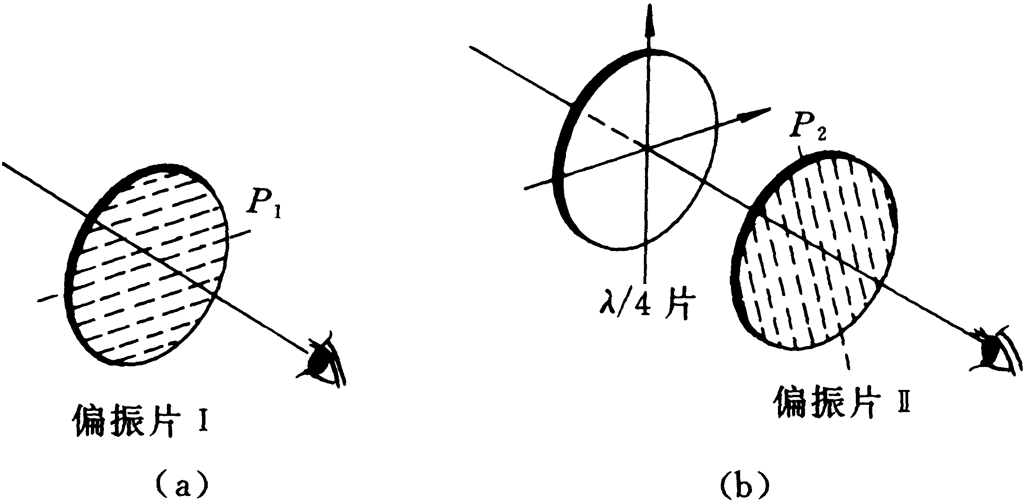
三、椭圆与圆偏振光的检偏
【思考】如何用四分之一波片和偏振片区分
自然光和圆偏振光
部分偏振光和椭圆偏振光

Slide 29
自然光
四分之一波片
自然光
偏振片（转动）
线偏振光
I不变
圆偏振光
线偏振光
线偏振光
I 变，有消光
以入射光方向为轴
部分
偏振光
部分偏振光
四分之一波片
偏振片（转动）
线偏振光
I变, 无消光
椭圆偏振光
线偏振光
线偏振光
I 变，有消光
光轴平行最大光强或最小光强方向放置
或光轴平行椭圆偏振光的长轴或短轴放置

Slide 30
七种偏振态的鉴别
操作 把检偏振器迎着被检验光旋转一周
步 骤 1
光强变化
两明两零
不变
两明两暗
线偏振光
判断
转步骤2
转步骤2
在检偏器前插入λ/4片,再旋转检偏器
在检偏器前插入λ/4片,并使光轴对着暗方位,再旋转检偏器
操作
步 骤 2
两明两暗且暗方位与未插λ/4波片时同
两明两暗但暗方位与未插λ/4片时 不同
光强变化
两明两零
不变
两明两暗
两明两零
圆偏振光
自然光
圆偏振光
判 断
自然光
+
椭圆偏振光
自然光
线偏振光
自然光
椭圆偏振光
+
+

Slide 31
为了鉴别后两种部分偏振光（自+线，自+椭圆）和椭圆偏振光，则必须设法让1/4波片的光轴与椭圆主轴平行，只有这样才能使椭圆偏振光经过波片后变成为线偏振光而将它鉴别出来。参见p. 8
实际上，实验室中所用的偏振片的通光方向和波片的光轴方向常常是不标明的，解决的办法是：在一对正交的偏振片之间放一块1/4波片，以自然光入射，在转动波片光轴方向时若在某位置上有消光现象，则说明这时的波片光轴方向与偏振片的通光方向平行或垂直，作好记号即可用于上述检验步骤之中。

Slide 32
例24.4 用旋转的偏振片去检查未知偏振态的光，发现当其透振方向处于铅直和水平方向时，分别检出最大光强I₀和最小光强2I₀/3。先让此偏振态的光通过光轴处于水平方位的1/4波片，再旋转偏振片，则发现当其透振方向位于和水平夹角30°方位时为最暗。
(1) 试说明该束光的偏振态，其中各成分所占光强百分数是多少？
(2) 让这一偏振态的光通过透振方向与铅直夹θ角的偏振片，则出射光强是多少？

Slide 33
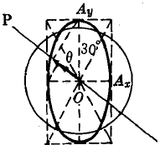


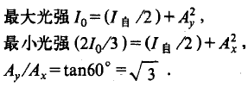
解：
(1) 试说明该束光为
自然光+椭圆偏振光

Slide 34
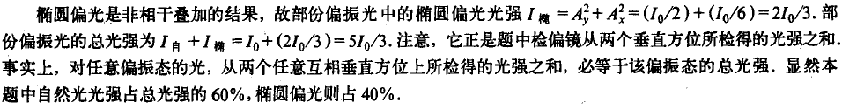

(2)

Slide 35
第24章结束

